Slide 1
ПРЕЗЕНТАЦИЯ
Музыкальная форма
Абишева А.Ю.

Slide 2
Музыкальная форма — многозначный музыкальный термин, описывающий строение музыкального произведения.

Slide 3
Элементы музыкальной формы
Мотив – маленькая частица мелодии, несколько звуков.
Музыкальная фраза – состоит из мотивов
Музыкальные фразы образуют музыкальное Предложение

Slide 4
ПЕРИОД
Период – одночастная музыкальная форма, состоящая из двух предложений.

Slide 5
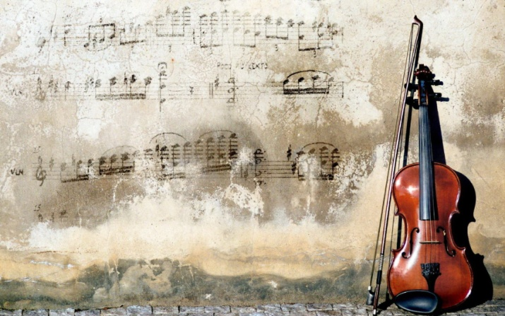
Простые музыкальные формы
Двухчастная форма состоит из двух периодов
Трехчастная форма состоит из 3 частей, 1 и 3 схожи, 2 контрастна

Slide 6
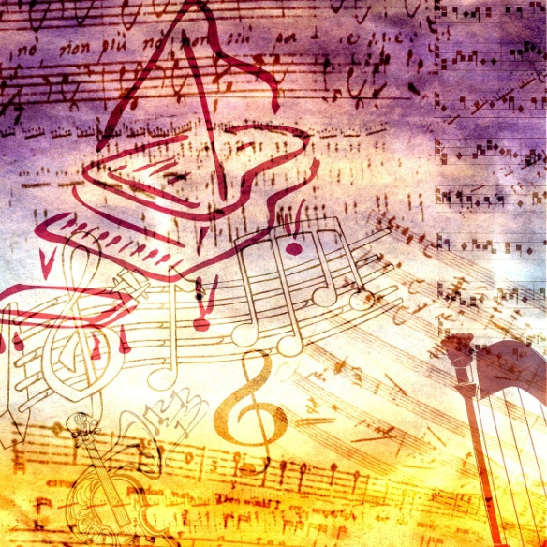
Вариации – музыкальная форма, которая состоит из темы и ее измененных повторений
Рондо - музыкальная форма, в которой главная тема повторяется и чередуется с другими эпизодами

